Slide 1
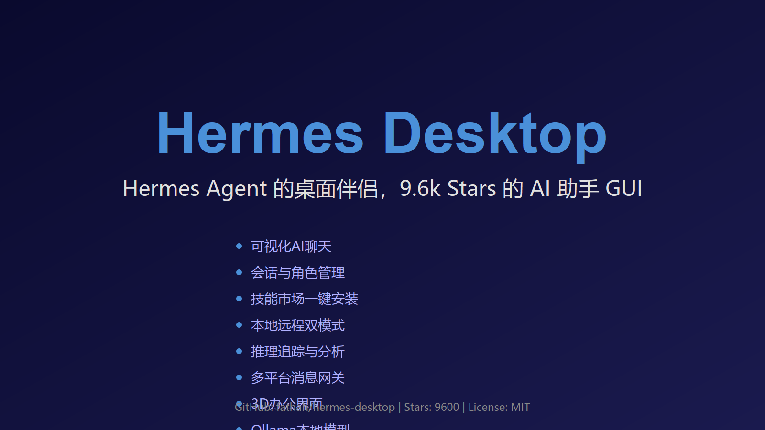
Hermes Desktop
Hermes Agent 桌面伴侣 · 无需代码的 AI 助手 GUI
⭐ 9.6k Stars · MIT
github.com/fathah/hermes-desktop
Notes:
Hermes Desktop，Hermes Agent 的桌面伴侣应用，拥有九千六百个 Stars 的 AI 助手图形界面，无需代码即可使用完整的 Agent 能力。支持 Windows、macOS 和 Linux 三大平台，MIT 开源协议，免费使用。

Slide 2
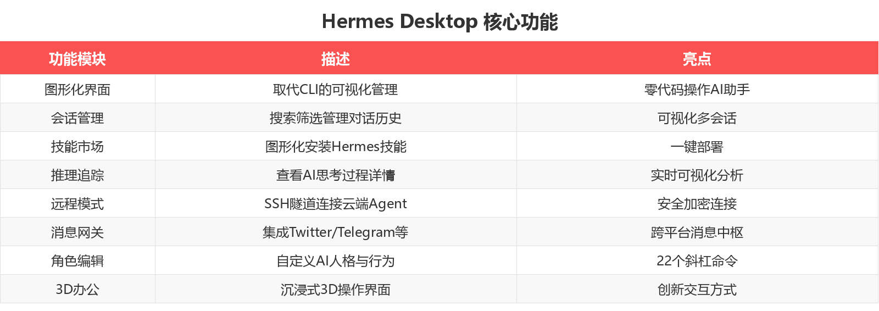
> 什么是 Hermes Desktop？
💡 核心原则：Hermes Agent 的"操作系统级"桌面 GUI
🚀 零代码
🌐 多平台
🔧 可扩展
图形化界面管理 Hermes Agent
支持 Windows/macOS/Linux
技能市场一键安装
无需编写命令行代码
集成 Twitter/Telegram/Discord
22 个斜杠命令
安装、配置、聊天一站式搞定
本地 + 远程双模式
14 个工具集 + 角色编辑
Hermes Desktop · 核心功能
Notes:
Hermes Desktop 是 Hermes Agent 的桌面伴侣应用，由开发者 fathah 基于 Electron 框架构建。它把原本只有命令行的 Hermes Agent 变成了一个优雅的图形界面。核心原则有三点：零代码操作，安装配置聊天一站式搞定；多平台支持，涵盖三大操作系统和十多个消息平台；可扩展性强，内置技能市场、二十二个斜杠命令和十四个工具集。下方是完整的核心功能一览表。

Slide 3
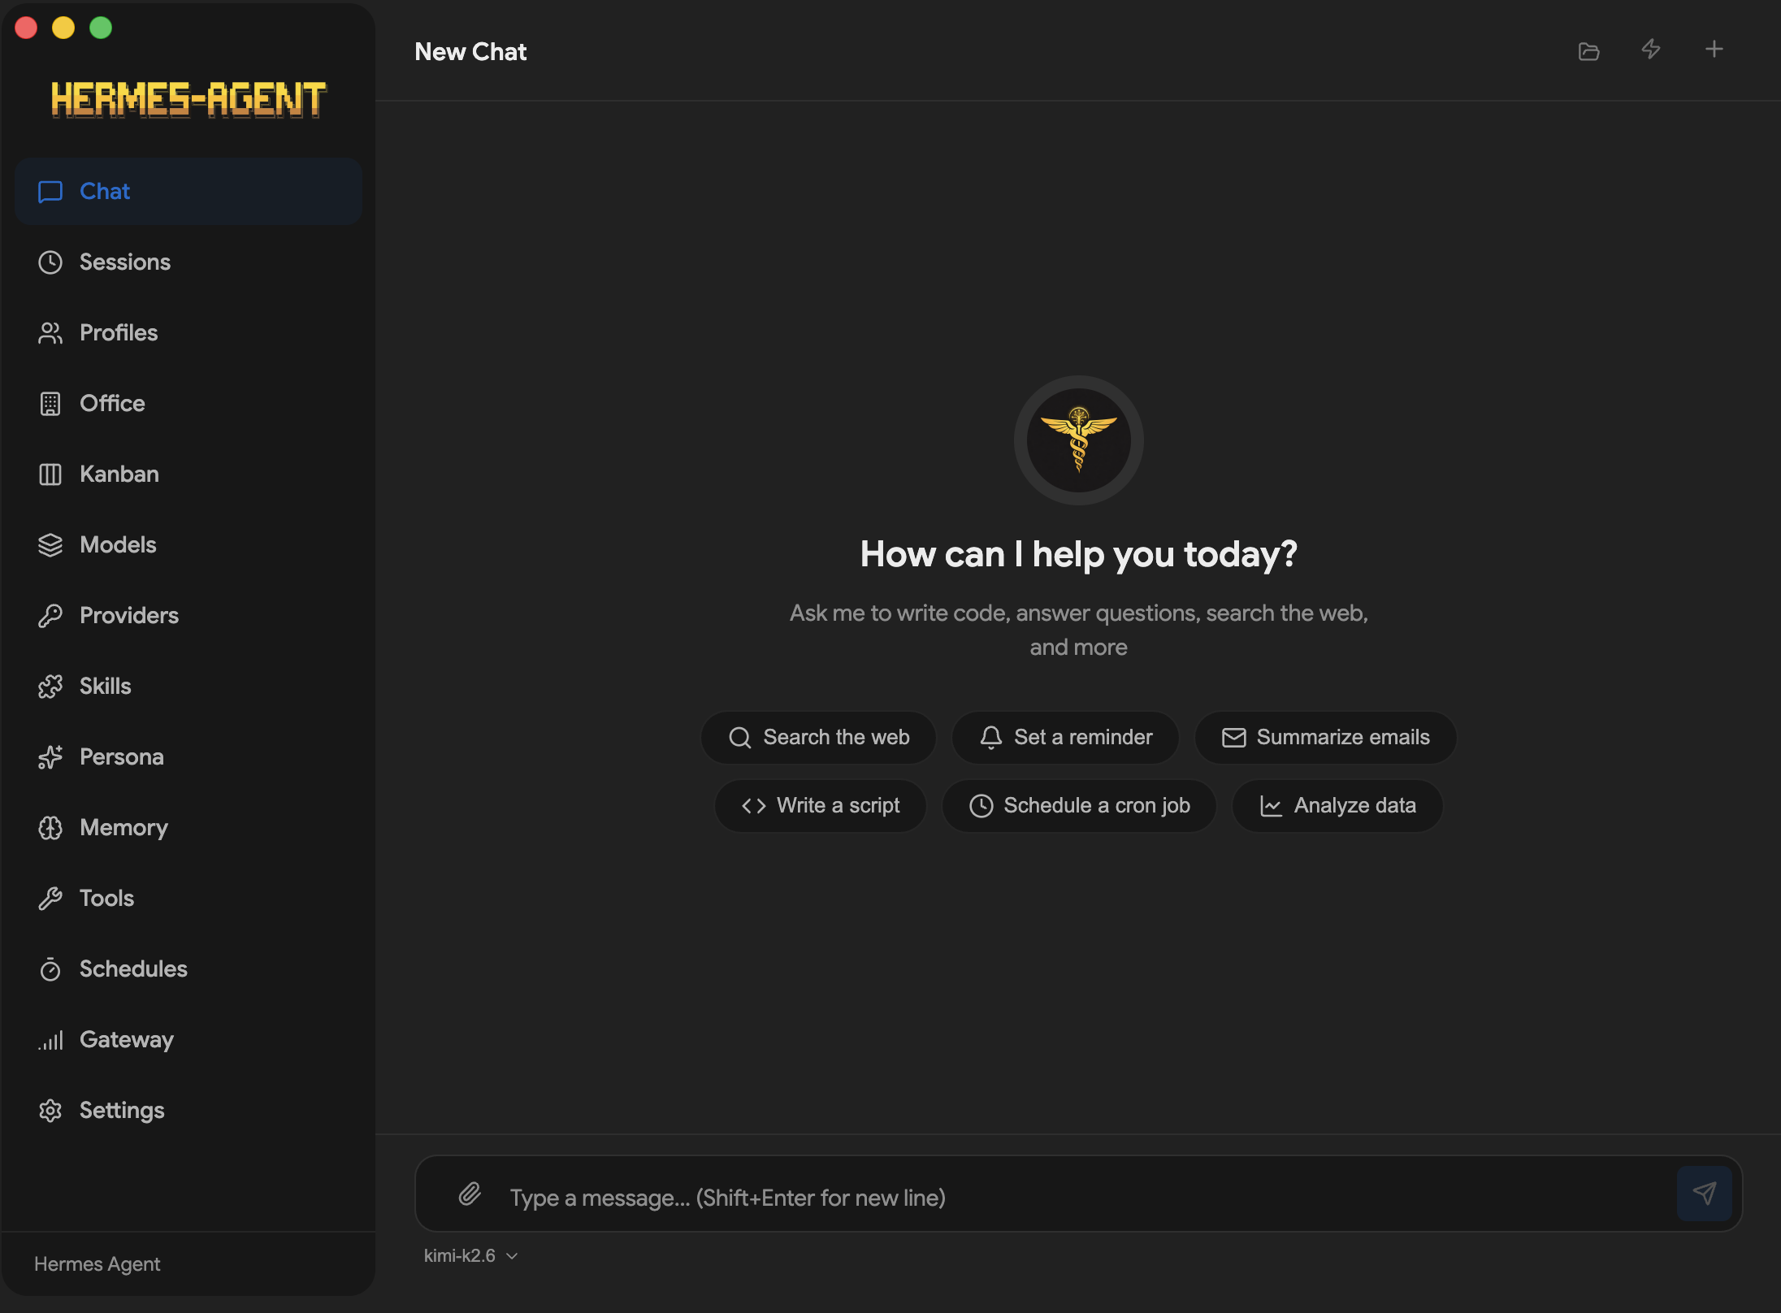
> 场景一：AI 聊天与助理
💡 核心原则：图形化聊天的背后是完整 Hermes Agent
❌ 传统方式：CLI + 手动管理
• 复杂的命令行参数记忆
• 手动管理对话历史文件
• 无法查看推理过程和分析数据
• 需手动配置 API Key 和模型参数
> 入门门槛高，操作效率低
✅ Hermes Desktop 解法：可视化 AI 聊天与助理
• 媲美 ChatGPT 的桌面聊天体验，流式回复、Token 实时追踪
• 支持搜索和管理所有历史对话，可视化推理追踪
Hermes Desktop · 场景一：AI 聊天与助理
Notes:
场景一：AI 聊天与助理。传统方式使用命令行，需要记忆复杂的参数，手动管理对话历史文件，也无法查看推理过程和用量分析，入门门槛很高。而 Hermes Desktop 提供了媲美 ChatGPT 的桌面聊天体验，支持流式回复、Token 实时追踪，还能搜索和管理所有历史对话，可视化查看 AI 的推理过程。

Slide 4
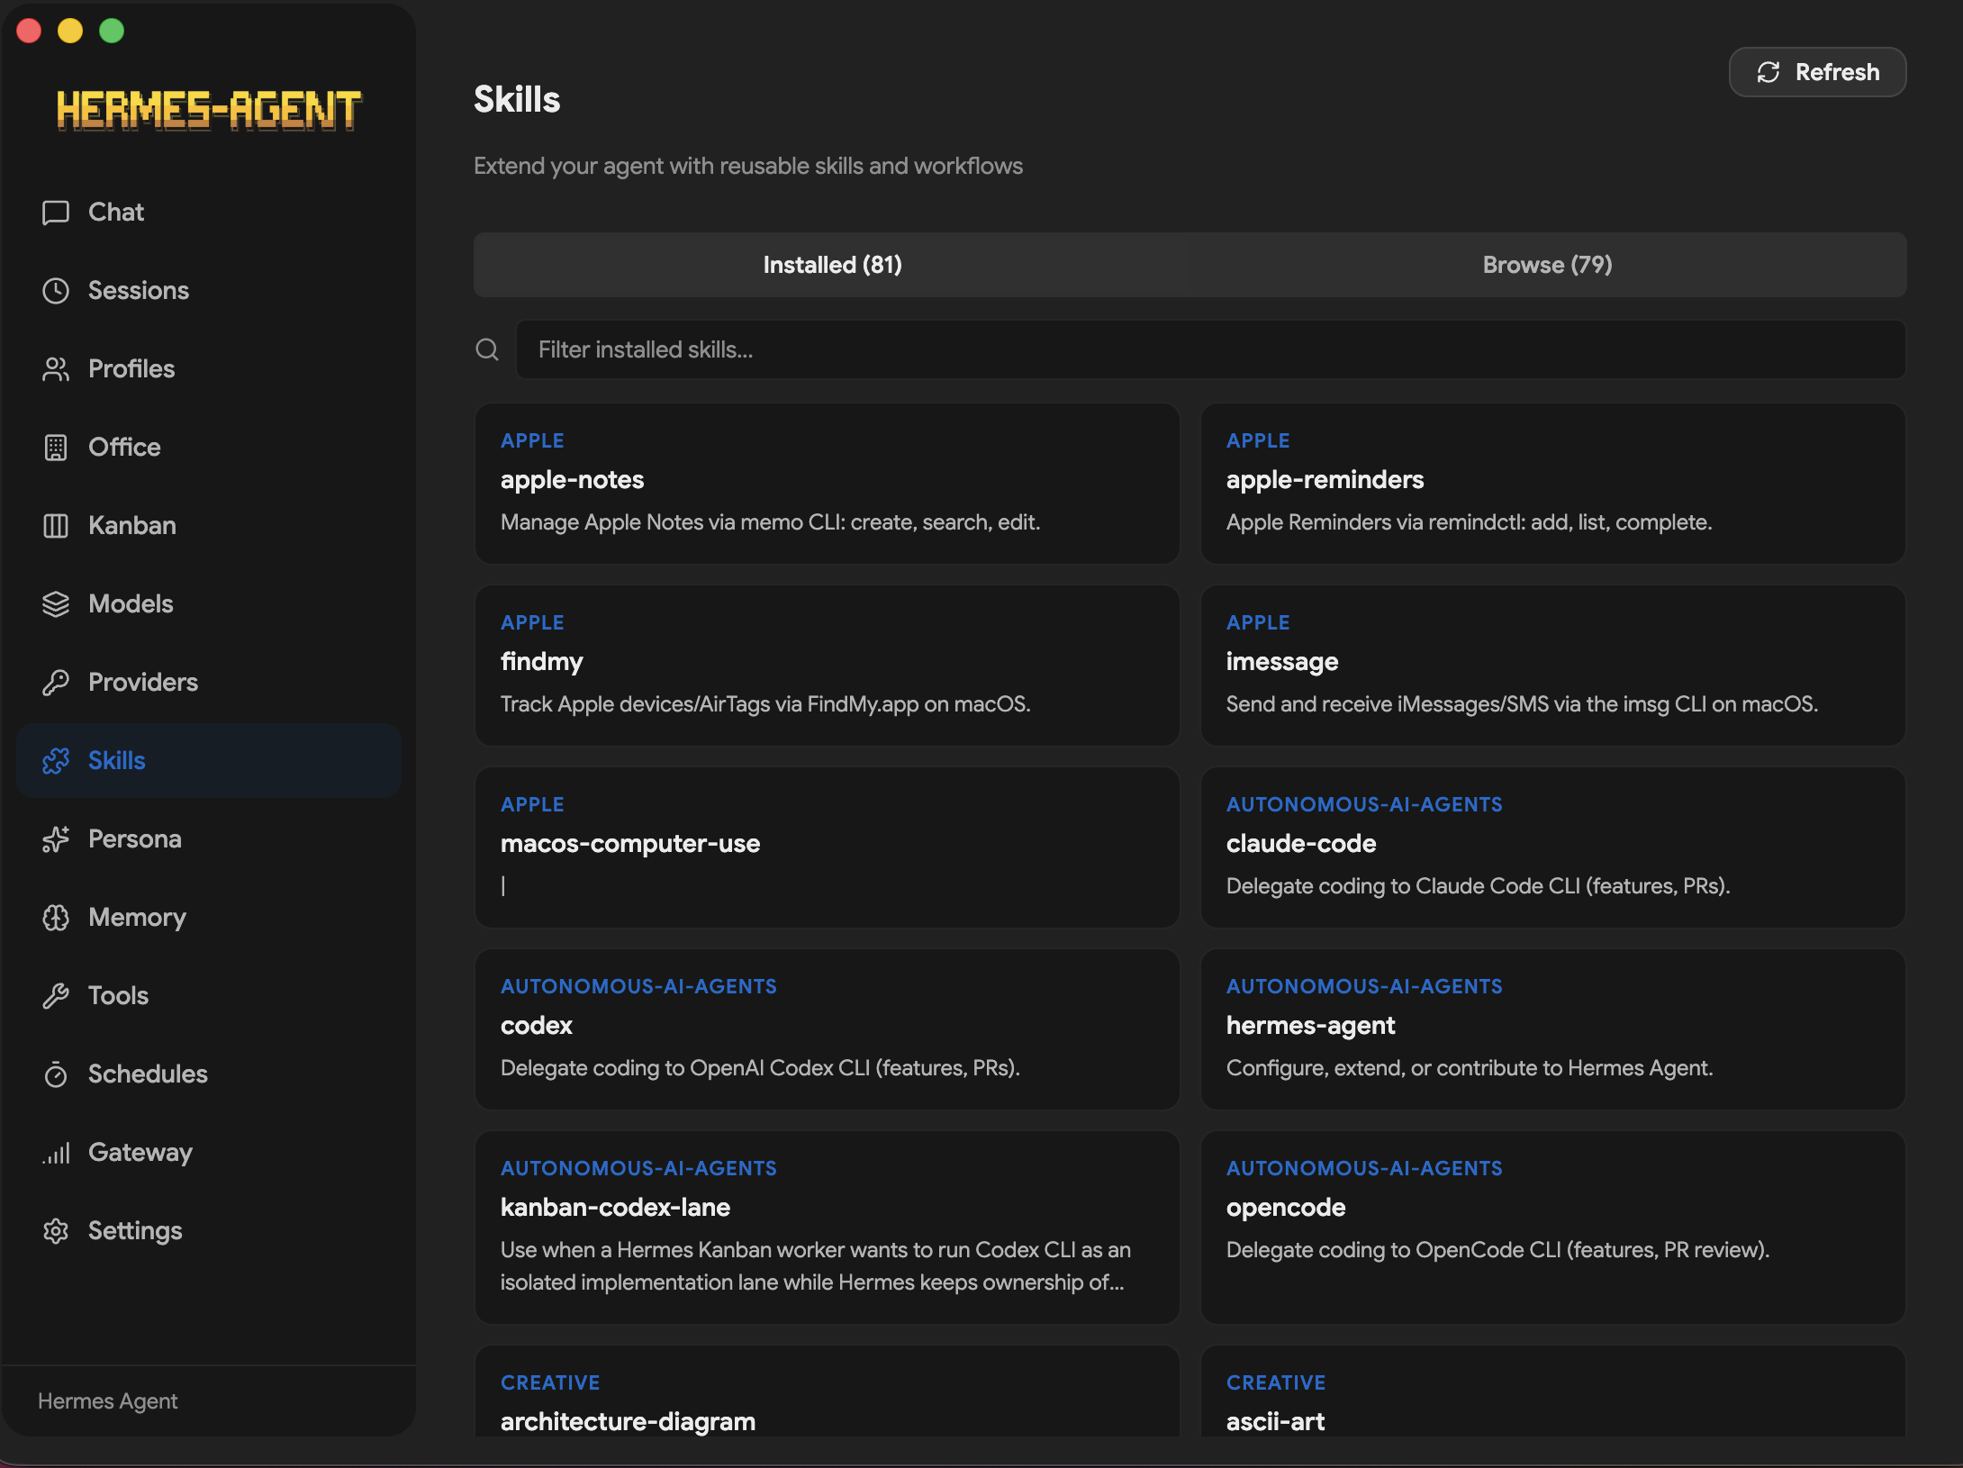
> 场景二：技能市场与工具集成
💡 核心原则：图形化安装，一键启用
❌ 传统方式：手动配置工具链
• 编写配置文件启用工具
• 手动安装依赖和 SDK
• 不存在技能生态和分享机制
• 升级和版本管理繁琐
> 维护成本高，技能生态缺失
✅ Hermes Desktop 解法：技能市场与工具集成
• 图形化技能市场，一键安装 Hermes Agent 生态技能
• 支持 14 个工具集（搜索、代码执行、数据分析等）
Hermes Desktop · 场景二：技能市场与工具集成
Notes:
场景二：技能市场与工具集成。传统方式需要手动编写配置文件来启用工具，单独安装各种依赖和 SDK，而且不存在技能分享机制，维护成本很高。Hermes Desktop 内置了图形化的技能市场，可以一键安装 Hermes Agent 生态中的各种技能，支持搜索、代码执行、数据分析等十四个工具集，这是 Claude Desktop 和 Open Interpreter 都不提供的独特生态。

Slide 5
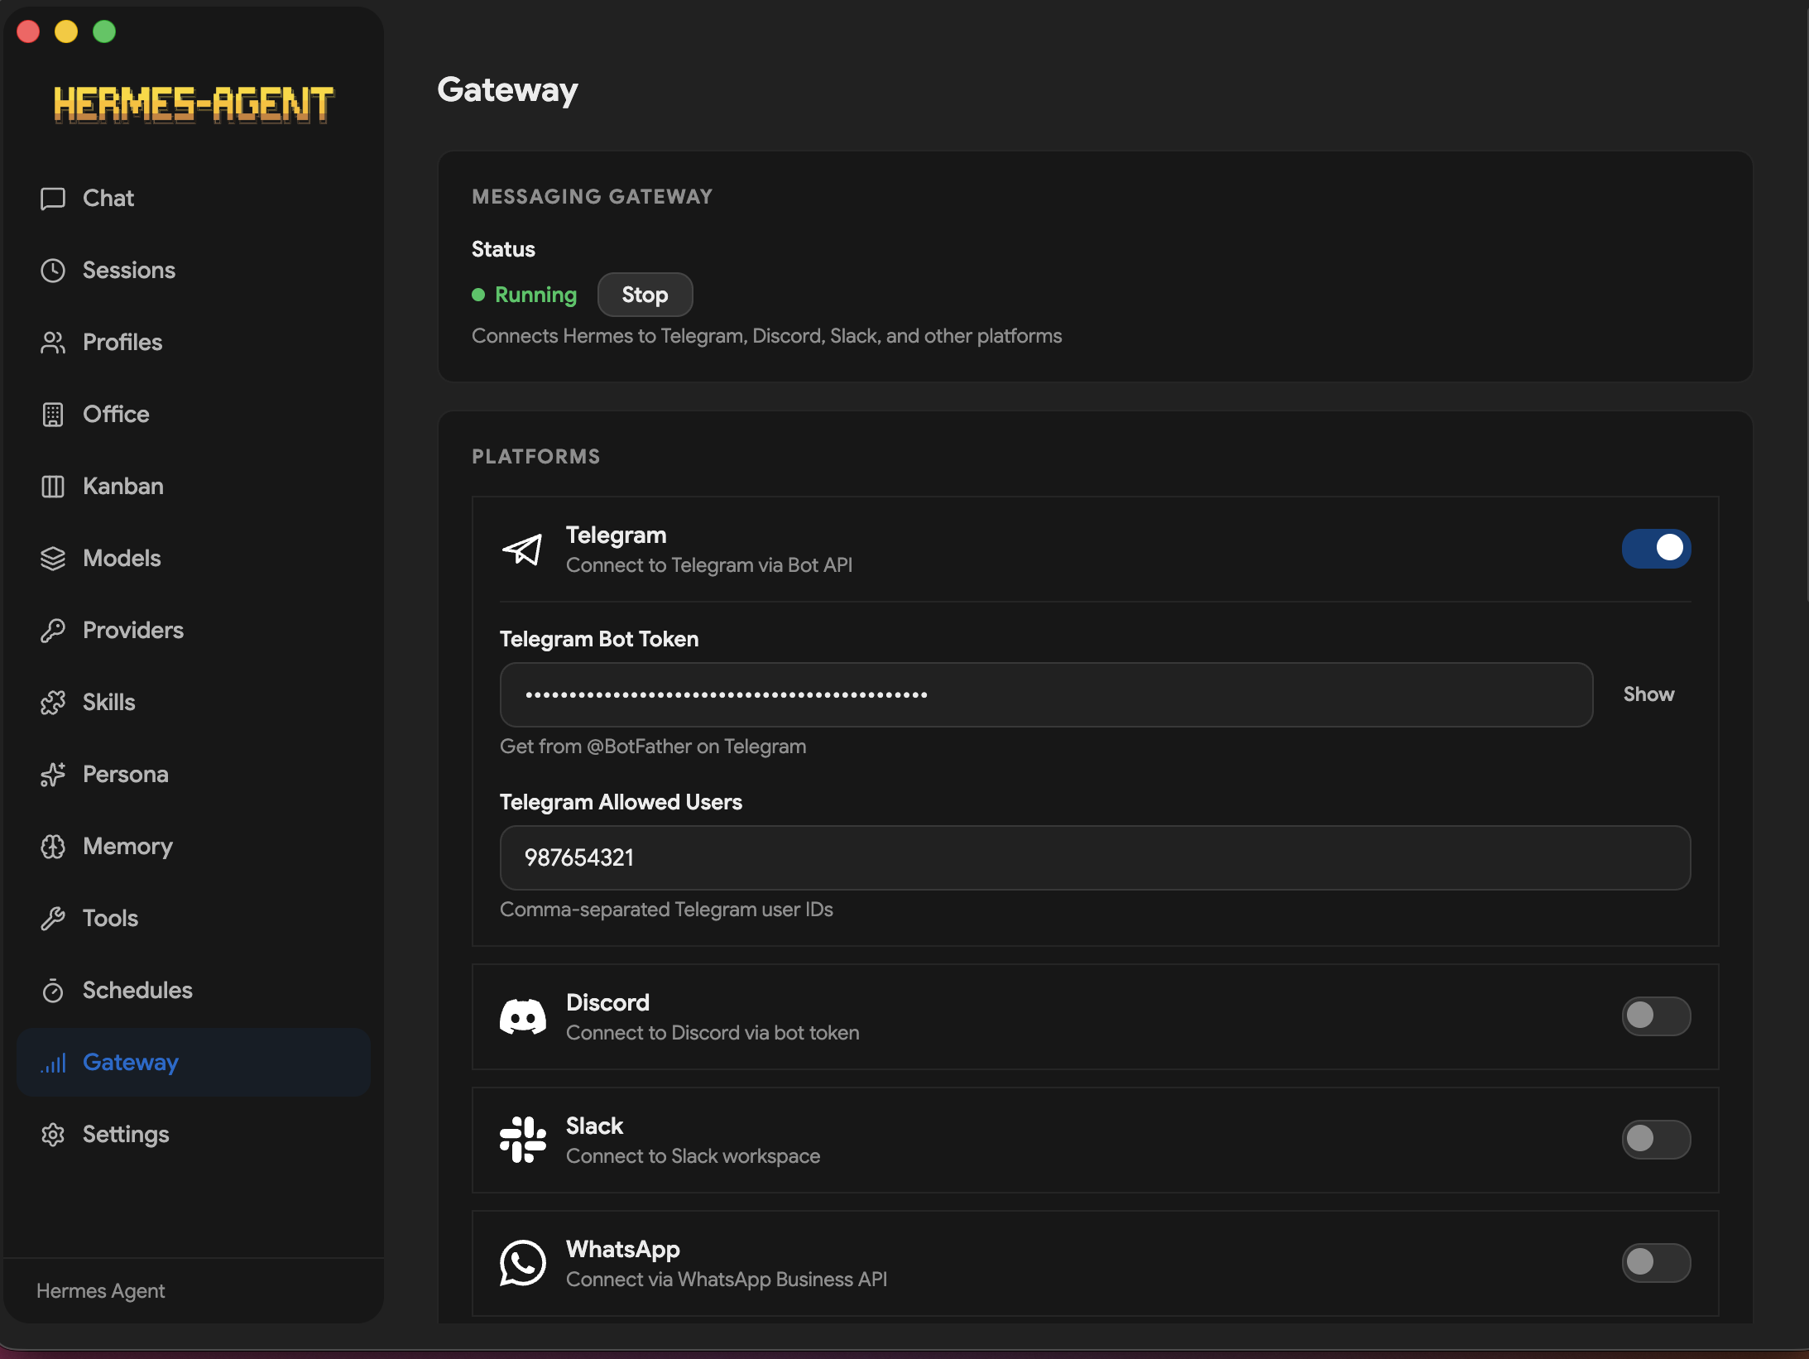
> 场景三：多平台消息网关
💡 核心原则：一个 Agent 无处不在
❌ 传统方式：每个平台单独对接
• 分别为每个平台开发 API 对接
• 消息格式和协议各自不同
• 无法统一管理和调度
• 消息历史不互通
> 开发维护成本高
✅ Hermes Desktop 解法：多平台消息网关
• 16 个消息平台集成（Twitter/Telegram/Discord/Slack 等）
• SSE 流式传输，确保实时响应
Hermes Desktop · 场景三：多平台消息网关
Notes:
场景三：多平台消息网关。传统方式需要为每个平台单独开发对接，消息格式和协议各不相同，无法统一管理。Hermes Desktop 内置了十六个消息平台的集成，包括 Twitter、Telegram、Discord、Slack 等，通过 SSE 流式传输确保实时响应，让一个 Agent 无处不在。

Slide 6
> 快速上手：5 分钟跑通
💡 核心原则：零代码配置，引导式安装
1
下载安装
2
引导式设置
3
开始使用
从 GitHub Releases 下载对应
首次启动，选择三种模式之一：
启动后即可：
操作系统的安装包：
Windows: .exe
🏠 本地模式
💬 在聊天界面与 AI 对话
macOS: .dmg
自动安装 ~/.hermes
Linux: .deb / .rpm / Snap
🔧 浏览技能市场
☁️ 远程模式
SSH 隧道连接云 Agent
📊 查看推理追踪与用量
也支持从源码安装：
🔑 提供者配置
🌐 配置消息网关
git clone ... && npm install
OpenAI/Anthropic 等 API
🎨 编辑角色与记忆
22 个斜杠命令可用
输入 /help 查看全部
Hermes Desktop · 快速上手
Notes:
快速上手，五分钟跑通。第一步，从 GitHub Releases 下载对应操作系统的安装包，Windows 用 exe，macOS 用 dmg，Linux 用 deb 或 rpm，也支持从源码编译安装。第二步，首次启动后选择模式：本地模式自动安装 Hermes Agent 到用户目录，远程模式通过 SSH 隧道连接云端，提供者模式配置 API Key。第三步，开始使用，在聊天界面与 AI 对话，浏览技能市场，配置消息网关，编辑角色和记忆，全部可视化操作。

Slide 7
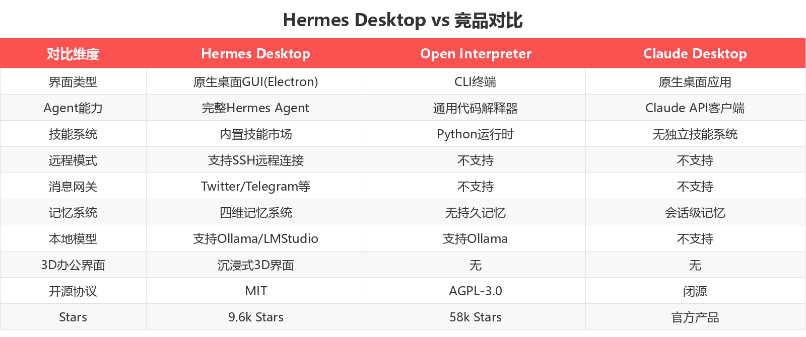
> 竞品对比
💡 核心原则：唯一兼具桌面 GUI + 技能市场 + 消息网关的开源 AI Agent
对比维度
Hermes Desktop
Open Interpreter
Claude Desktop
界面类型
原生桌面 GUI
CLI 终端
原生桌面应用
技能系统
内置技能市场
Python 运行时
无技能系统
消息网关
16 个平台集成
不支持
不支持
开源协议
MIT
AGPL-3.0
闭源
Hermes Desktop · 竞品对比
Notes:
竞品对比。Hermes Desktop 是目前唯一兼具桌面图形界面、内置技能市场和多平台消息网关的开源 AI Agent 工具。与 Open Interpreter 和 Claude Desktop 相比，它的技能市场和消息网关是独家优势，而且 MIT 协议比 Open Interpreter 的 AGPL 更友好，比闭源的 Claude Desktop 自由度更高。

Slide 8
> 定价方案
💡 核心原则：MIT 开源免费，可商用
自由开源
使用成本（按需）
¥0
MIT 开源协议 · 免费使用
云端 LLM API（按量计费）
按 Token
✅ 桌面应用本体完全免费
远程服务器托管（可选）
自备
✅ 本地模式（Ollama/LM Studio）零成本
✅ 所有功能无限制使用
省钱技巧
✅ 支持商业用途
✅ 支持二次开发和修改
💡 搭配 Ollama 本地模型
零 API 成本体验完整 Agent 能力
Hermes Desktop · 定价方案
Notes:
定价方案。Hermes Desktop 本身完全免费，MIT 开源协议，支持商业用途。使用成本主要是云端 LLM 的 API 调用费用，或者如果你需要使用远程服务器托管。省钱技巧是搭配 Ollama 使用本地模型，零 API 成本就能体验完整的 Agent 能力。

Slide 9
> 总结
💡 三大核心价值
🎯
🌐
🔍
降低 Agent 门槛
扩展 Agent 渠道
可视化全生态
从 CLI 到 GUI 的跨越
16 个消息平台集成
推理过程可视化
零代码即可操作 Agent
SSE 实时流式响应
Token 用量实时追踪
引导式安装，5 分钟上手
本地 + 远程双模式
预算监控与分析报告
可视化配置，告别命令行
技能市场丰富生态
角色/记忆可视化编辑
适合所有用户群体
Agent 无处不在
3D 沉浸式办公界面
推荐指数：⭐⭐⭐⭐⭐ 满分推荐
适合 AI 爱好者、开发者、创业者、AI 研究者
Hermes Desktop · 总结
Notes:
总结三大核心价值。第一，降低 Agent 门槛，从 CLI 到 GUI，零代码即可操作，五分钟上手。第二，扩展 Agent 渠道，十六个消息平台，本地远程双模式，技能市场丰富生态。第三，可视化全生态，推理追踪、Token 用量、预算监控、角色编辑、3D 办公界面，一切尽在眼前。推荐指数满分五星。

Slide 10
立即体验 Hermes Desktop
9.6k Stars · MIT 开源 · 免费使用
访问 GitHub 仓库 →
github.com/fathah/hermes-desktop
访问官网 →
hermes-ai.net/zh/desktop/
数据截至 2026 年 6 月 · 最新信息请以官网为准
Notes:
立即体验 Hermes Desktop，九千六百 Stars，MIT 开源，免费使用。访问 GitHub 仓库 github.com 斜杠 fathah 斜杠 hermes-desktop，或者访问官网 hermes-ai.net 中文版。数据截至二零二六年六月，最新信息请以官网为准。

